Slide 1

Reaseguros y otras formas de Transferencia de Riesgos
Jorge Claude – Vicepresidente Ejecutivo AACh

Slide 2

Tabla
Catástrofes
Seguros en Chile
Cobertura de Catástrofes
Conclusiones
2

Slide 3

Catástrofes

Slide 4
Catástrofes
Número de catástrofes en el mundo (1970-2014)
Fuente: Sigma, Swiss Re 02/2015 Natural catastrophes and man-made disasters in 2014
4

Slide 5
Catástrofes
Pérdidas económicas derivadas de catástrofes (1970-2014)
USD billions in 2014 prices
Total losses = Insured losses + Uninsured losses
Fuente: Sigma, Swiss Re 02/2015 Natural catastrophes and man-made disasters in 2014
5

Slide 6
Catástrofes
Son eventos o desastres originados por causas naturales o provocados por el hombre, que generan ya sea grandes pérdidas económicas o un número importante de victimas (fallecidos, heridos, damnificados).
Desde el 1970 a la fecha, la tendencia del número catástrofes y de pérdidas totales es creciente explicada entre otras cosas por:
  expansión urbana, mayor exposición de la población,
  aumento de valor de activos expuestos.
Lo anterior requiere en primer lugar de una mayor densidad y penetración de los seguros, para proteger a la población no cubierta.
6

Slide 7
Catástrofes
Para el caso de Chile, el terremoto del 27-Febrero-2010 (27F) generó una pérdida económica total de US$ 30.000 millones, de la cual el 21% estaba asegurada (US$ 7.520 millones).
El 27F está en el lugar 17° dentro de las catástrofes más costosas para los seguros entre 1970-2014 y en el 4° lugar entre terremotos, según publicaciones de Swiss RE.
7

Slide 8
2. Los seguros en Chile

Slide 9
Seguros en Chile
5to mercado más grande de América Latina
  prima per cápita, USD 575 para 2014
  prima como % del PIB, 4.2% para 2014) de la región.
Administra más de USD 48.000 millones en inversiones (equivalente a 19,9% del PIB para 2014).
Además, contamos con un Código de Autorregulación desde 2002
  Consejo de Autorregulación
  Defensor del Asegurado
Fuente: AACh.
9

Slide 10
Seguros en Chile
La magnitud económica de los efectos del terremoto 27F se aprecia al observar que las pérdidas aseguradas (US$ 7.520 millones):
Más que duplican el monto total acumulado de las primas de seguro por terremoto de los 30 años anteriores (US$ 3.394 millones).
Más que triplicaron las primas de seguros no vida de ese año (USD 2.396 millones).
Primas Terremoto y No vida (1980-2009)
USD 3.394 mill
USD 2.396 mill
Fuente: Síntesis Estadística, AACh.
10

Slide 11
Seguros en Chile
Las pérdidas aseguradas en el terremoto 27F representaron el 314% de las primas no vida del año 2010.
La pérdida relativa para la industria chilena es considerablemente mayor que en las catástrofes más costosas en la historia de los seguros.
Pérdidas aseguradas sobre el total de Primas No vida del año
Fuente: Swiss RE.
11

Slide 12
Seguros en Chile
Con motivo del 27F se puso a prueba la solidez financiera del mercado de seguros.
  A fines del año 2010 ya se habían pagado más de USD 4.000 millones
La industria de seguros de Chile, contaba con programas de reaseguro adecuados y reaseguradores de primera línea, que permitieron hacer frente a estos compromisos.
Mas del 90% de las pérdidas aseguradas fueron cubiertas por reaseguros de las mas prestigiosas compañías.
12

Slide 13
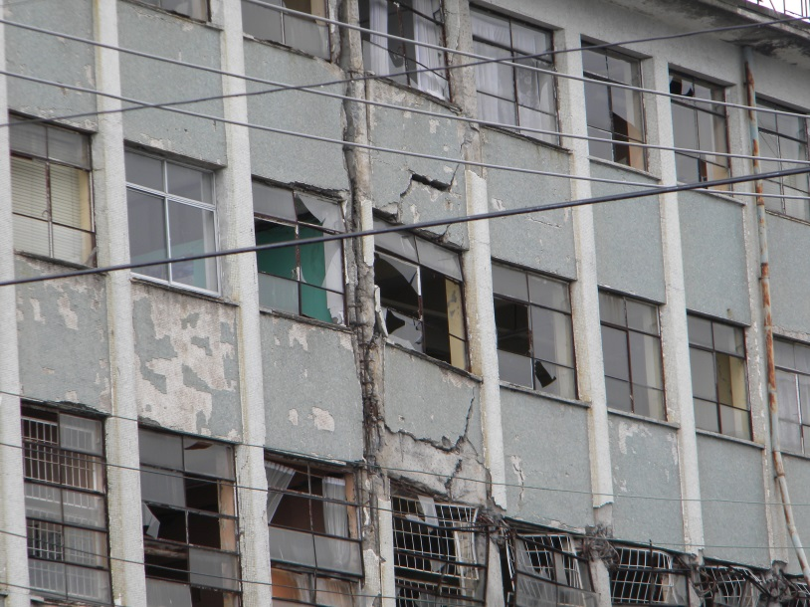
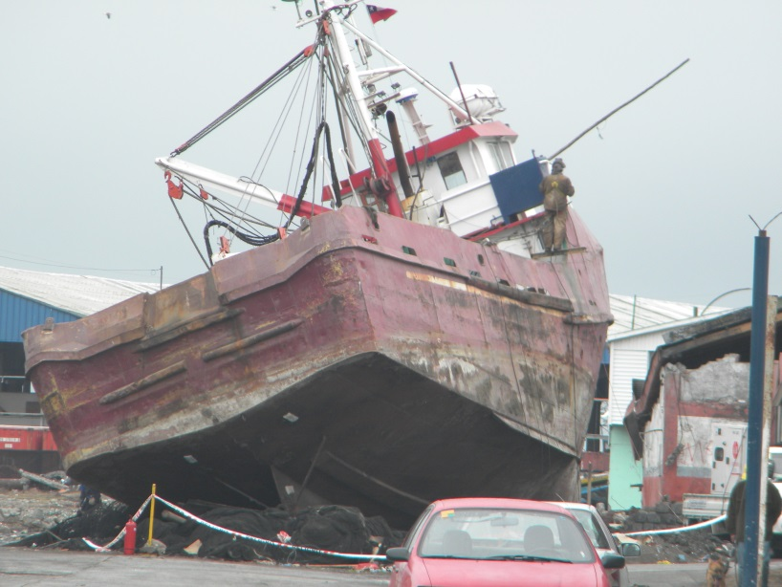
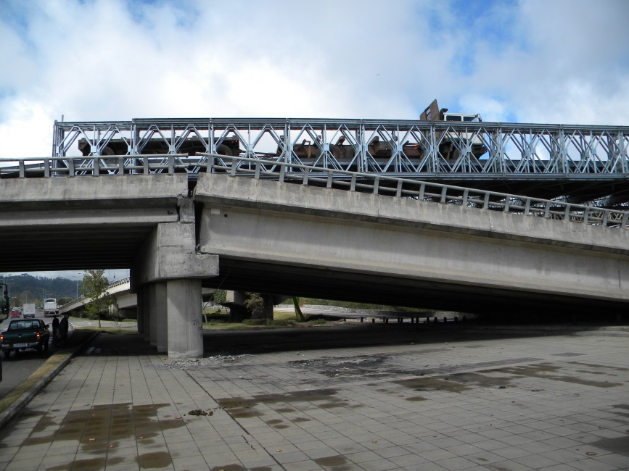
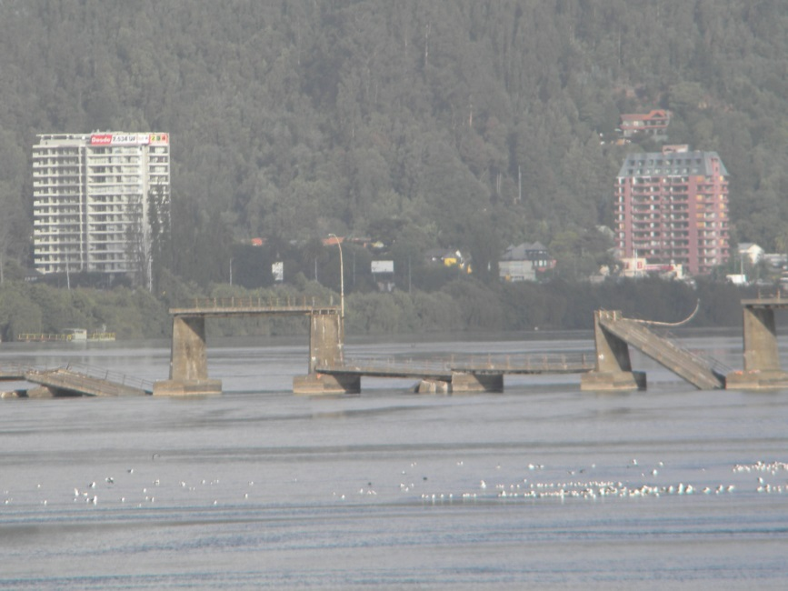
27 F - 2010
Talcahuano
Talcahuano
Concepción
Concepción

Slide 14
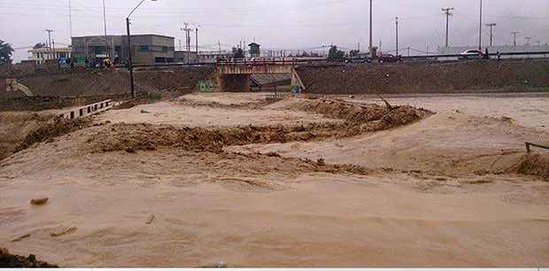
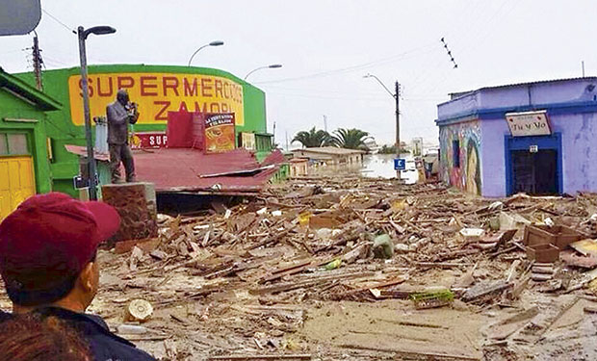
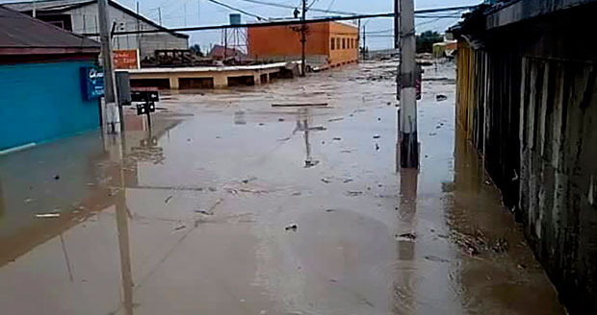
Aluvión del Norte - 2015
Fotos de Chañaral
Fuente: La Tercera / Noticia / Nacional

Slide 15
3. Cobertura de Catástrofes

Slide 16
Reaseguro
Existen ramos de seguros que tienen masa crítica al interior del país para poder dispersar el riesgo (por ejemplo, seguros de vida, vehículos).
Las necesidades de transferir y diversificar riesgo se generan por razones como: requerimientos de capital, protección de desviaciones de siniestralidad, transmisión de conocimientos, pero sin lugar a duda la protección frente a catástrofes es una necesidad ineludible.
Para hacer frente a los compromisos asociados a una catástrofe, las compañías aseguradoras contratan reaseguros.
16

Slide 17
Reaseguro
Los dos grupos mas grandes de reaseguradores del 2013 superan USD 30.000 millones en primas individualmente.
Top 10 Reaseguradoras 2013
Cifras en USD mill
Grupo | Primas Brutas | Primas No vida | Ratio Combinado No vida | Costo Siniestros No vida*
1. Munich RE | 38.333 | 23.423 | 92,1% | 16.118
2. Swiss RE | 32.934 | 20.670 | 85,3% | 12.822
3. Hannover RE | 19.225 | 10.764 | 95,1% | 7.100
4. Lloyd's | 15.614 | 15.594 | 80,1% | 6.798
5. Scor | 14.116 | 6.675 | 93,4% | 4.361
6. Berkshire Hathaway | 12.776 | 7.339 | 86,6% | 4.888
7. RGA RE | 8.573 | - | - | -
8. China RE | 7.936 | 4.947 | 99,8% | 3.884
9. Korean RE | 5.623 | 4.995 | 97,1% | 2.402
10. Partner RE | 5.562 | 4.590 | 85,3% | 2.891
SubTotal | 160.692 | 98.997 |  | 61.264
* Estimado en base a supuestos de 10% costo de administración y 10% costo de intermediación.
Fuente: AM Best data & research
17

Slide 18
Reaseguro
¿Qué y cuánto contratar con reaseguradores?
Necesidad de un modelo propio
  Mapa de Riesgo Sísmico y de Tsunami
Herramienta poderosa para la autoridad: definir monto de reservas catastróficas
Herramienta poderosa para la industria: negociar programas de reaseguro
18

Slide 19
Cat Bonds
En 1990, los Cat Bonds (Bonos de catástrofe) se originan como una alternativa a los seguros, para diversificar riesgos ante eventos de elevada magnitud, como huracanes, terremotos, inundaciones y otros.
Son una forma de ILS (Insurance-linked securities) definidas como obligaciones emitidas y transadas en mercados financieros, asociadas al desencadenamiento de desastres naturales, delimitándose en forma específica:
  El riesgo contra el cual se protege (terremotos, huracanes, entre otros).
  La zona geográfica (coordenadas) a cubrir.
  El ámbito de cobertura (¿qué se cubre? viviendas solamente o infraestructura).
  Y el mecanismo que gatilla el pago de siniestros (por ejemplo, superar un determinado grado de escala Richter en terremotos).
Durante el primer semestre del 2015 vencerían USD 3.800 millones en Cat Bonds, según Munich RE.
19

Slide 20
Cat Bonds
Los Cat Bonds se justificarían para cubrir activos del Estado y bienes de individuos que no tienen acceso a los seguros, por su vulnerabilidad.
Pueden ayudar al mercado a “marcar precios” máximos, frente a los costos de protección catastrófica.
En Chile han existido acercamientos para ofrecer este tipo de coberturas (principalmente terremotos y longevidad), los que no han prosperado a la fecha, debido a su alto precio de emisión.
Hay experiencias exitosas, como México, que ha emitido multicat bonds.
20

Slide 21
Cuadro Comparativo
 | Reaseguro | Cat Bonds
Ventajas | -Mayor liquidez -Mayor cobertura -Facilidad de entrada (sin montos mínimos de emisión) -Facilidad de recontrato | -Baja o nula correlación con resto de instrumentos financieros -Atractiva rentabilidad asociada a mayor riesgo -No requiere ajuste de siniestros, si así fue pactado
Desventajas | -Riesgo de disponibilidad de caja -Riesgo de diferencia de condiciones | -Riesgo no totalmente conocido para el inversionista -Puede sustituir inversión estatal en programas anti desastres
Fuente: AACh.
21

Slide 22
Conclusiones

Slide 23
Conclusiones
Chile es un país catastrófico y los reaseguros han sido clave para reconstruir nuestro país y los reaseguradores han respondido de manera ejemplar.
Existen ejemplos claros en que el reaseguro ha sido una parte importante en la generación de actividad, por ejemplo, en los inicios de la piscicultura en Chile.
Dado que los reaseguradores son empresas internacionales, necesitan operar en mercados de divisas abiertos, para el pago de primas e indemnizaciones.
Los Cat Bonds pueden complementar al reaseguro tradicional de catástrofes permitiendo cubrir a población más vulnerable.
Contar con una herramienta propias para modelar es de gran ayuda
23

Slide 24
Reaseguros y Otras Formas de Cobertura de Catástrofes
Jorge Claude – Vicepresidente Ejecutivo AACh

